Slide 1
Powiślańska Szkoła Wyższa

Slide 2
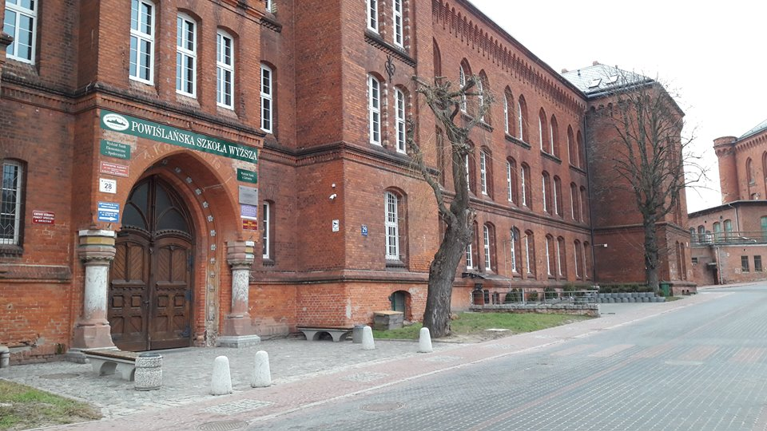

Slide 3
Powiślańska Szkoła Wyższa rozpoczęła działalność w 1999 roku jako uczelnia niepaństwowa wpisana pod numerem 166 do Ewidencji Uczelni Niepublicznych (dawniej: Rejestru Uczelni Niepublicznych i Związków Uczelni Niepublicznych) prowadzonej przez Ministra Nauki i Szkolnictwa Wyższego.
O uczelni
Powiślańska Szkoła Wyższa jest organizacją non-profit. Jej założycielem jest Towarzystwo Edukacji Ekonomicznej i Ekologicznej w Kwidzynie, reprezentowane przez osoby, które są profesjonalnie związane z różnymi formami edukacji i których pasją jest ciągłe doskonalenie metod i efektów kształcenia. Solidne kształcenie studentów jest dla nas sprawą priorytetową, dlatego szczególną staranność wykazujemy przy wyborze wykładowców, biorąc pod uwagę ich wiedzę, kwalifikacje, doświadczenie i umiejętności.

Slide 4
Kadra
Kadrę Powiślańskiej Szkoły Wyższej tworzą wysokiej klasy specjaliści, mający ugruntowany autorytet naukowy i bogatą wiedzę praktyczną. Są to osoby o znaczącym dorobku naukowym, liczącym się w kraju i za granicą. Podstawą doboru kadry jest pozytywna ocena zgodności profilu naukowego z dziedziną i dyscypliną naukową a tym samym z kierunkami kształcenia PSW.
Podstawą kadry są także doświadczeni PRAKTYCY, w tym menedżerowie wysokiego szczebla oraz dyrektorzy ds. pielęgniarstwa z największych placówek leczniczych w regionie.

Slide 5
• ekonomia menadżerska • ekonomia procesów usługowo - produkcyjnych • transport / spedycja / logistyka • finanse / bankowość / rachunkowość • informatyka stosowana (ACS) • gospodarowanie kadrami (HR) • agroekonomia
Zapewniamy praktyczną edukację
WYDZIAŁ NAUK EKONOMICZNO - SPOŁECZNYCH
KIERUNEK EKONOMIA – STUDIA LICENCJACKIE
Specjalności:
STUDIA MAGISTERSKIE
• KIERUNEK ADMINISTRACYJNO-EKONOMICZNY
(we współpracy z Kolegium Jagiellońskie Toruńska Szkoła Wyższa)

Slide 6
KIERUNEK PIELĘGNIARSTWO KIERUNEK PIELĘGNIARSTWO W RAMACH STUDIÓW POMOSTOWYCH KIERUNEK RATOWNICTWO MEDYCZNE KIERUNEK KOSMETOLOGIA KIERUNEK DIETETYKA
Zapewniamy praktyczną edukację
WYDZIAŁ NAUK O ZDROWIU
Studia licencjackie:
Studia magisterskie:
KIERUNEK PIELĘGNIARSTWO

Slide 7
W przyszłości:
Studia licencjackie: Kryminologia z kryminalistyką*
Położnictwo*
Psychologia*
Filie Uczelni: Gdańsk / Toruń / Kościerzyna*
* Wniosek złożony do MNiSW

Slide 8
Powiślańska Szkoła Wyższa w Kwidzynie każdego roku proponuje różnorodne kierunki studiów podyplomowych dla osób chcących podnieść swoje kwalifikacje zawodowe. Studenci kierunków podyplomowych pogłębiają swoją wiedzę w danej dziedzinie oraz zdobywają praktyczne umiejętności, które zwiększają konkurencyjność na rynku pracy.
Studia podyplomowe
Studia dla:
menadżerów
nauczycieli
urzędników
kadr medycznych

Slide 9
Proponowane studia podyplomowe: - Zarządzanie Sportem - Psychologia Sportu - Logistyka i Transport - Trener, Coach, Mentor - Zarządzanie Projektami - Zarządzanie w ochronie zdrowia - Zarządzanie w oświacie - Gerontologia i geriatria z podstawami zarządzania i organizowania opieki długoterminowej
Studia podyplomowe
i wiele innych.

Slide 10
Powiślańska Szkoła Wyższa w Kwidzynie podejmuje szereg działań, by umożliwić studiowanie jak największej liczbie osób. Służy temu między innymi system stypendialny. Studenci znajdujący się w trudnej sytuacji materialnej otrzymują pomoc finansową – stypendia socjalne oraz zapomogi, a studenci zdolni – stypendium Rektora.
Stypendia
Szczególne przywileje skierowane są w stronę osób niepełnosprawnych. Stypendium socjalne oraz dla osób niepełnosprawnych, student może otrzymywać przez cały okres studiów, również na pierwszym roku, natomiast stypendium za wyniki w nauce lub sportowe – począwszy od drugiego roku studiów.

Slide 11
Podczas organizowania zajęć praktycznych oraz praktyk studenckich kierujemy się zasadą, że praktyka musi pomóc studentowi w przygotowaniu się do poruszania na rynku pracy, aby posiadał odpowiednie doświadczenie, potrafił określić swoje miejsce na konkurencyjnym rynku pracy oraz pomóc w wyborze własnej drogi rozwoju. Obecnie z uczelnią współpracuje ponad 100 głównych pracodawców z Pomorza m.in. Lacroix Electronics, Nadleśnictwo Kwidzyn, EMC Szpital Zdrowie w Kwidzynie, Regionalny Szpital Specjalistyczny im. dr. Wł. Biegańskiego w Grudziądzu, Copernicus podmiot leczniczy w Gdańsku, 7 Szpital Marynarki Wojennej w Gdańsku, Kociewskie Centrum Zdrowia w Starogardzie Gdańskim i wiele innych.
Zajęcia praktyczne

Slide 12
Współpraca międzynarodowa jest jednym z priorytetów działalności PSW. Kontakty z zagranicznymi uczelniami i instytucjami partnerskimi w ramach programu Erasmus + stwarzają naszym studentom możliwość rozwoju pod okiem międzynarodowych autorytetów, zarówno podczas wyjazdów na studia, jak i praktyki studenckie. Współpracujemy z ponad 160 Uniwersytetami z Europy i nawet ze świata, są to Uniwersytety z Hiszpanii, Niemiec, Słowacji, Portugalii, Cypru, Chorwacji, Słowenii, Kosowa, Turcji, Litwy, Rumunii, Portugalii, Czech, Słowacji, Hiszpanii, Estonii, Francji, Argentyny, Algierii, Azerbejdżanu, Armenii, Albanii, Białorusi, Bangladeszu, Gruzji, Indii, Jordanii, Libanu, Malezji, Mołdawii, Palestyny, Syrii, Serbii, Uzbekistanu, Ukrainy …. I wiele, wiele więcej.
Erasmus +

Slide 13
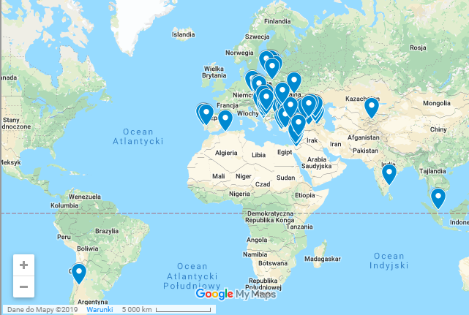
Kierunki międzynarodowej współpracy Powiślańskiej Szkoły Wyższej
Erasmus +

Slide 14
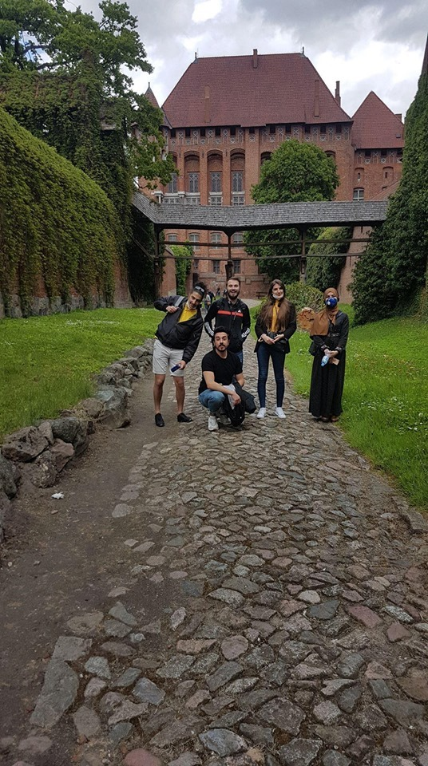
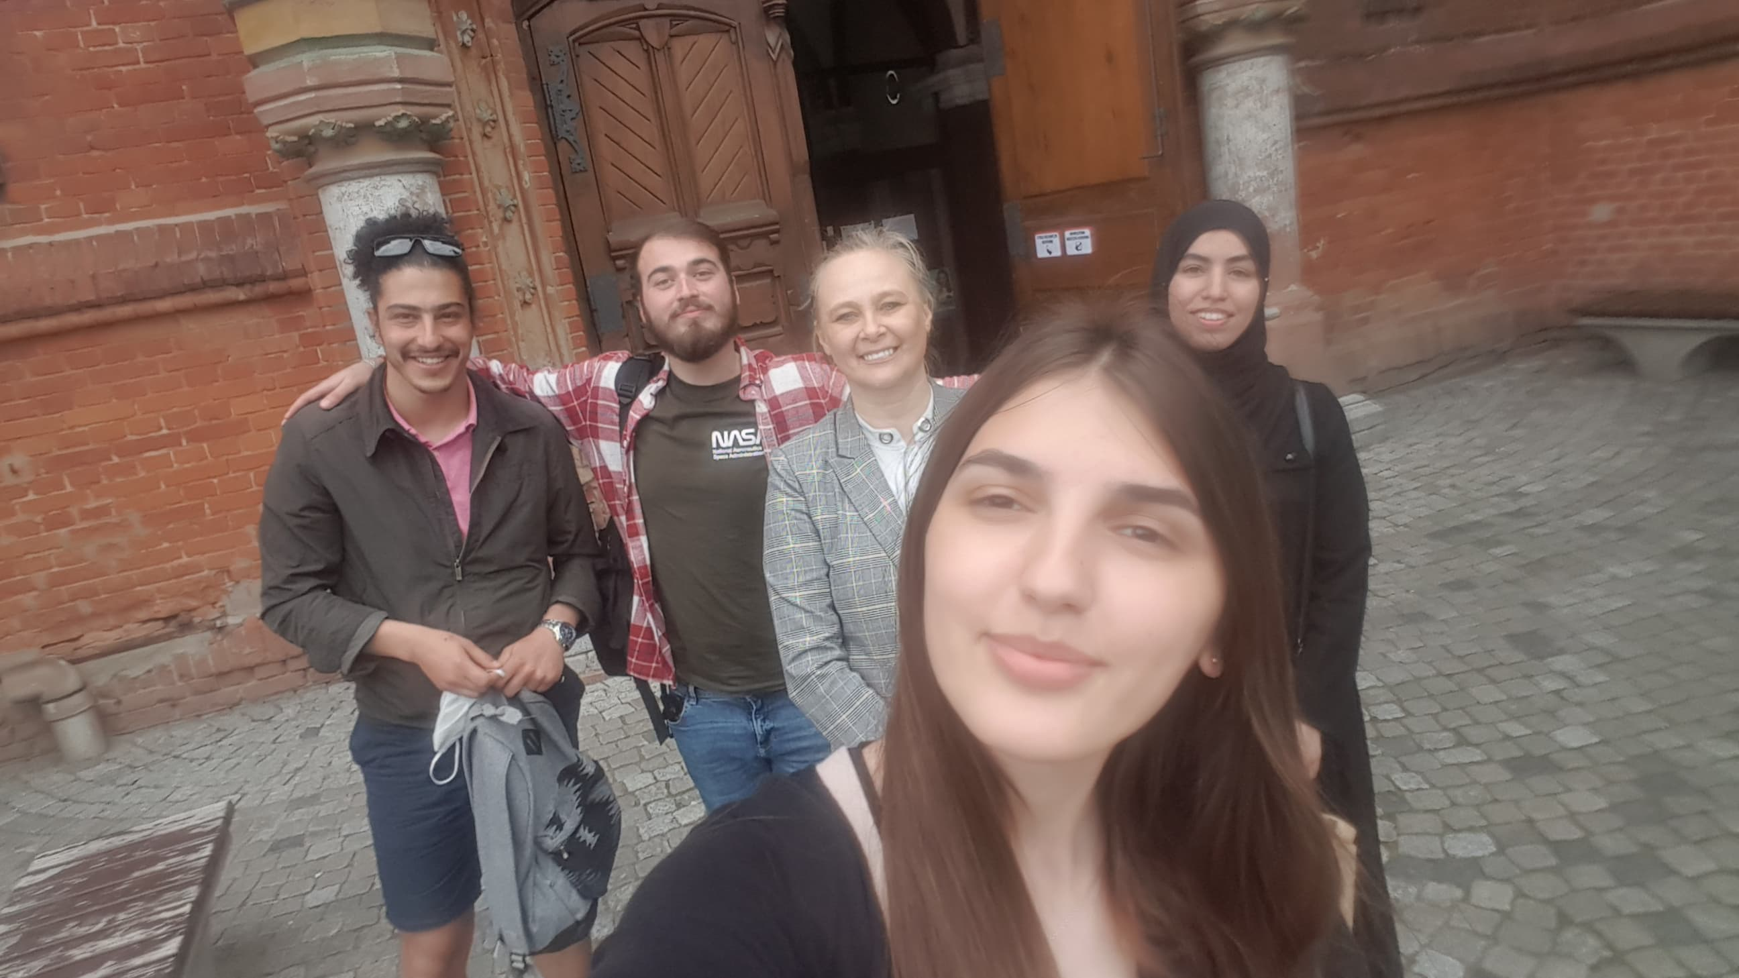
Erasmus +

Slide 15
Erasmus +
Kierunek Ekonomia:

Slide 16
Erasmus +
Kierunek Pielęgniarstwo,
Ratownictwo medyczne

Slide 17
Erasmus +
Kierunek Kosmetologia,
Dietetyka

Slide 18
Projekty europejskie
1. Projekt p.n. "Powiślańskie Monoprofilowe Centrum Symulacji Medycznych", Rozbudowa PSW o MCSM na cele kształcenia studentów pielęgniarstwa PSW i kształcenia kadry PSW. Projekt realizowany w Partnerstwie z podmiotem leczniczym Copernicus. Wartość dofinansowania z UE 2 206 802,62 zł
2. Projekt p.n. "Wspólnie na rzecz rozwoju Pielęgniarstwa", program stypendialny i motywacyjny dla studentów pielęgniarstwa PSW wraz ze szkoleniami na potrzeby partnerów. Projekt realizowany w Partnerstwie z COPERNICUS Podmiot Leczniczy Sp. z o. o w Gdańsku, Kociewskim Centrum Zdrowia sp. z o.o. w Starogardzie Gdańskim, Samodzielnym Publicznym Zakładem Opieki Zdrowotnej w Człuchowie. Wartość dofinansowania z UE 6 034 121,17 zł.
3. Projekt p.n. "Zintegrowana Szkoła Wyższa", działania mające polepszyć infrastrukturę informatyczną PSW, szkolenia studentów PSW i kadry PSW. Wartość dofinansowania z UE 1 797 893,44 zł.
4. Projekt p.n. "Dostępna i bez barier Powiślańska Szkoła Wyższa", działania mające dostosować zasoby PSW do kształcenia osób z niepełnosprawnościami wraz z podnoszeniem kompetencji kadry PSW w tym zakresie. Wartość dofinansowania z UE 2 329 085,90 zł.
5. Projekt p.n. „Pomorska strefa współpracy dla rozwoju BPO”, działania mające za cel rozwój kadr dla sektora usług dla biznesu (np. BPO, SSC, IT) poprzez podniesienie kompetencji studentów Powiślańskiej Szkoły Wyższej (PSW) w Kwidzynie na kierunku Ekonomia. Wartość dofinansowanie z UE 915 437,50 zł.

Slide 19
Powiślańska Szkoła Wyższa jest jedyną w regionie Uczelnią wyższą kształcącą studentów w kierunkach praktycznych, które umożliwiają podjęcie pracy w wymarzonym zawodzie. - Jesteśmy dla studenta! - Posiadamy najlepszą kadrę naukową z całej Polski! - Stawiamy na jakość kształcenia oraz indywidualne podejście do studenta! - Cenimy komfort nauki, dlatego też zajęcia odbywają się w niewielkich grupach! - Jesteśmy przyjazną uczelnią – wspieramy, pomagamy, doradzamy! - Student nie jest dla nas kolejnym numerem albumu!
Dlaczego PSW?

Slide 20
Partnerzy
Instytucje samorządowe:
- Urząd Miejski w Kwidzynie,
- Starostwo Powiatowe w Kwidzynie,
- Urząd Gminy Kwidzyn,
- Urząd Miasta w Gdyni,
- Urząd Marszałkowski woj. Pomorskiego,
- Urząd Miasta w Tczewie / Dom Przedsiębiorcy w Tczewie,
Administracja lokalna:
- Nadleśnictwo Kwidzyn,
- Powiatowy Urząd Pracy w Kwidzynie,
- Kwidzyńskie Centrum Kultury,
- Wojewódzki Urząd Pracy w Gdańsku,
- Komornik Sądowy przy Sądzie Rejonowym Maciej Czop.
Samorząd zawodowy:
- Okręgowa Izba Pielęgniarek i Położnych w Gdańsku,
- Okręgowa Izba Pielęgniarek i Położnych w Toruniu,
- Okręgowa Izba Pielęgniarek i Położnych Regionu Warmii i Mazur z siedzibą w Olsztynie,
- Okręgowa Izba Pielęgniarek i Położnych w Elblągu,
- Okręgowa Izba Pielęgniarek i Położnych w Bydgoszczy,
- Okręgowa Izba Pielęgniarek i Położnych we Włocławku
- Okręgowa Izba Pielęgniarek i Położnych w Białymstoku
- Szczecińska Izba Pielęgniarek i Położnych

Slide 21
- Okręgowa Izba Pielęgniarek i Położnych w Koszalinie.
Instytucje naukowe / badawcze:
- Kwidzyński Park Przemysłowo-Technologiczny,
- Pomorski Park Naukowo-Technologiczny,
- Pomorskie Obserwatorium Rynku Pracy,
Partnerzy społeczni:
- Fundacja Misericordia w Kwidzynie,
- Rodzinne Ogródki Działkowe w Kwidzynie,
Media:
- Puls Kwidzyna,
- Dziennik Bałtycki
- Radio Gdańsk
Przedsiębiorcy:
- Lacroix Electronics Kwidzyn,
- Centrum Konferencyjno-Bankietowe WEIS,
- Arbonne, Niezależny Konsultant Katarzyna Warelich,
- ROBI- frima transportowa,
- PSM Renawa,
- Firma Usługowo-Przemysłowo-Handlowa „El-Bud”,
- WZPOW Kwidzyn,
Stowarzyszenia / Fundacje:
- Stowarzyszenie „KwidzyMamki”,
- Stowarzyszenie ”Nasza Europa” Kwidzyn,

Slide 22
Szkoły / instytucje edukacyjne:
- Zespół Szkół Ponadpodstawowych nr 1 w Kwidzynie,
- Liceum Ogólnokształcące Mundurowe "SPARTAKUS" w Kwidzynie,
- Liceum Ogólnokształcące Mundurowe „SPARTAKUS” w Gdańsku,
- Centrum Szkoleń „KORA” w Gdyni,
- Fundacja "Bursztynowym Szlakiem",
- EUR Consulting,
- EduMe
Jednostki ochrony zdrowia:
- Hospicjum im. Św. Wojciecha w Kwidzynie.
- Podmiot Leczniczy Copernicus w Gdańsku,
- Kociewskie Centrum Zdrowia w Starogardzie Gdańskim,
- Samodzielny Publiczny Zakład Opieki Zdrowotnej w Człuchowie,
- Szpital Specjalistyczny im. Wł. Biegańskiego w Grudziądzu,
- EMC Szpital Zdrowie w Kwidzynie,
Uczelnie wyższe:
- Kolegium Jagiellońskie Toruńska Szkoła Wyższa,
- Wyższa Szkoła Turystyki i Hotelarstwa w Gdańsku,
- Sopocka Szkoła Wyższa,
- Centrum Symulacji Medycznych Akademii Humanistyczno-Ekonomicznej w Łodzi,
- Państwowa Wyższa Szkoła Zawodowa w Nysie.

Slide 23
Powiślańska Szkoła Wyższa
psw.kwidzyn
psw.kwidzyn.edu.pl
Dziękuję za uwagę

